Slide 1
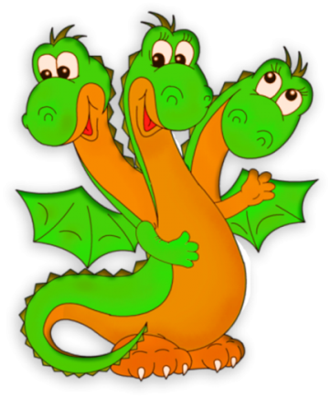
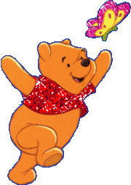
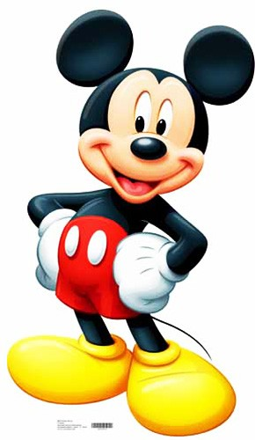
Презентация к уроку математики во 2-б классе по теме
«Умножение и деление на 2. Закрепление»
Учитель Ильина Л.Г.
ГБОУ лицей №408
г. Пушкина

Slide 2
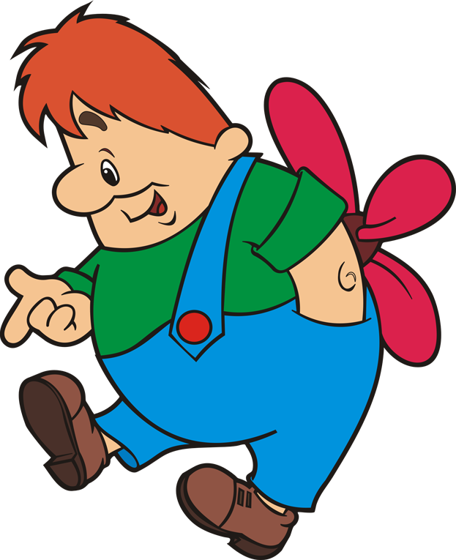
Устный счёт
Замените, где возможно, сложение умножением:
4+4+4+4+4 =
8+8+8 =
35+53 =
7+7+17 =
4*5
8*3
7*2+17

Slide 3
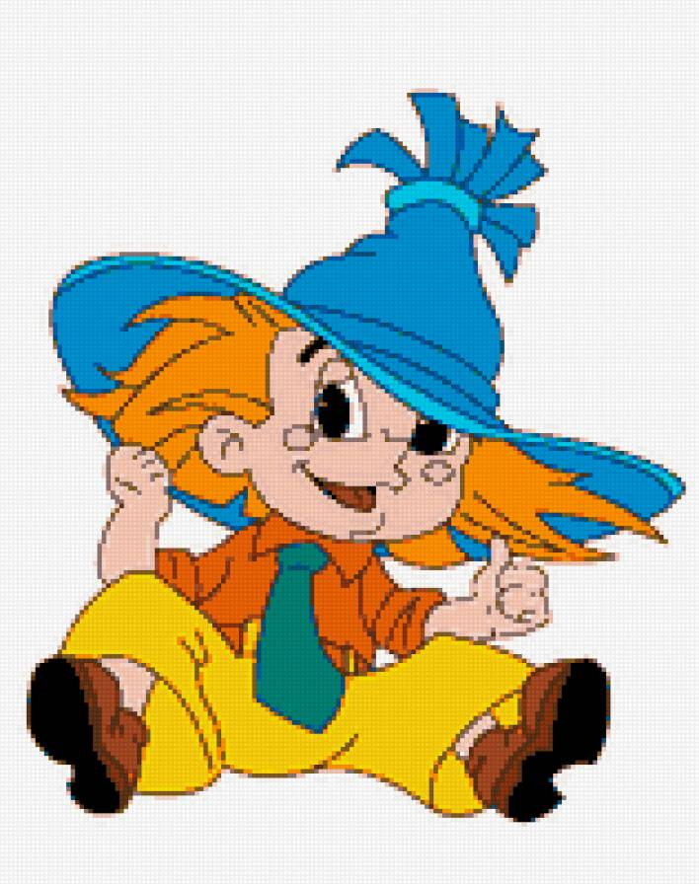
К
2.Реши задачу:
Каждая голова Змея Горыныча выпила по 2 ведра газировки. Сколько вёдер газировки выпил Змей Горыныч?
2*3=6 (в.)

Slide 4
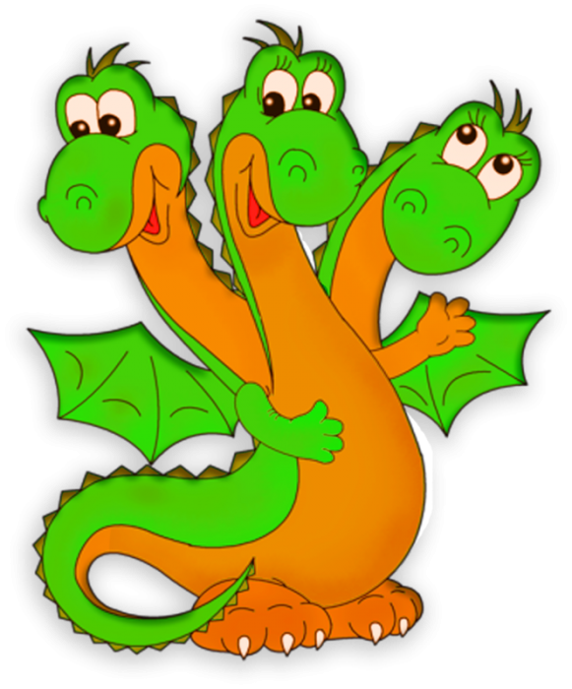
3. Заполните пропуски :
4
10
12
2
2
5
2
2
6

Slide 5
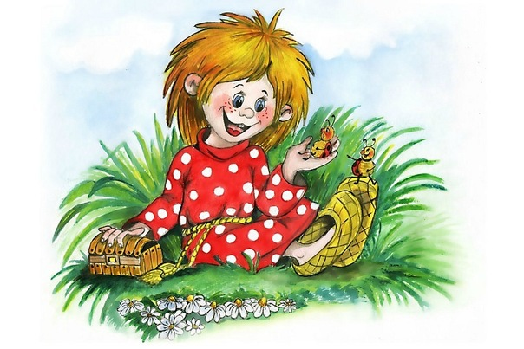
ИГРА «КТО БЫСТРЕЕ?»
4*2= 1*2= 2*8=
2*6= 18:2= 7*2=
8*2= 2*7= 20:2=
12:6= 5*2= 6:2=
16:2= 10:5= 9*2=
2*2= 6*2= 2*3=

Slide 7
Сравни!
8*10
7*10
7*2+2
9*2-2
=
>
=
<
10*8
10*6
8*2
10*2

Slide 8
КЛЮЧ К ШИФРОВКЕ
16 | 10 | 4 | 6 | 8 | 2 | 14 | 12
! | Д | О | Л | О | М | Ы | Ц

Slide 9
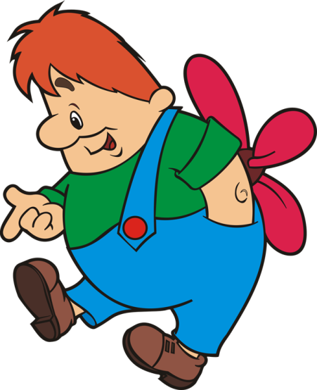
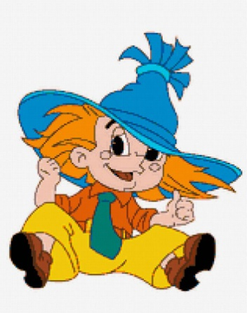
Молодцы!!!

Slide 10
Оцени себя!
Я понимал задания учителя с трудом, не успевал за работой класса - «3»
Я все понимал на уроке, но не со всеми заданиями справился самостоятельно - «4»
Я все понимал на уроке, все за-дания выполнил правильно - «5».

Slide 11
К
Домашнее задание :
Придумайте задание на умножение или деление от сказочного героя и оформите его на альбомном листке.

